Slide 1
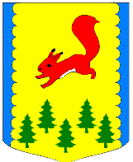

Название практики «Подготовка обучающихся с ОВЗ к конкурсу «Лучший по профессии»
Муниципальное бюджетное общеобразовательное учреждение «Икшурминская средняя школа»
Шакиров З.М., учитель технологии, МБОУ «Икшурминская средняя школа»
ПИРОВСКИЙ МУНИЦИПАЛЬНЫЙ ОКРУГ
ОТДЕЛ ОБРАЗОВАНИЯ
АДМИНИСТРАЦИИ ПИРОВСКОГО МУНИЦИПАЛЬНОГО ОКРУГА

Slide 2

Идеи, цель, задачи практики:
Выявить одарённого ребёнка с ОВЗ по предмету технология можно только в процессе его деятельности.
Обобщение опыта работы с одарёнными детьми с ОВЗ, и акцентирование на такой форме работы с ними, как подготовка к конкурсам.
Контроль знаний и умений учащихся с ОВЗ, а также содействие их творческому развитию, развитию их способностей и формированию у них системы интеллектуальных, общетрудовых, исследовательских знаний и умений, воплощаемых в конкретных изделиях.

Slide 3
Описание практики :
Работа с одаренными детьми с ОВЗ на уроках технологии и во внеурочной деятельности по подготовке их к конкурсам.
Выявляю одарённого ребёнка в процессе его деятельности.
Лучше одна работа, но достойная высокого места.
Работать надо кропотливо, и я требую от учащегося большой аккуратности в изготовлении изделия и точности в соблюдении стандартов.

Slide 5
Результат:
С 2021 года подготовленные мной ребята принимают участие в муниципальном, зональном и краевом этапах краевого конкурса «Лучший по профессии» и «Обелимпикс» среди учащихся с ОВЗ.

Slide 6
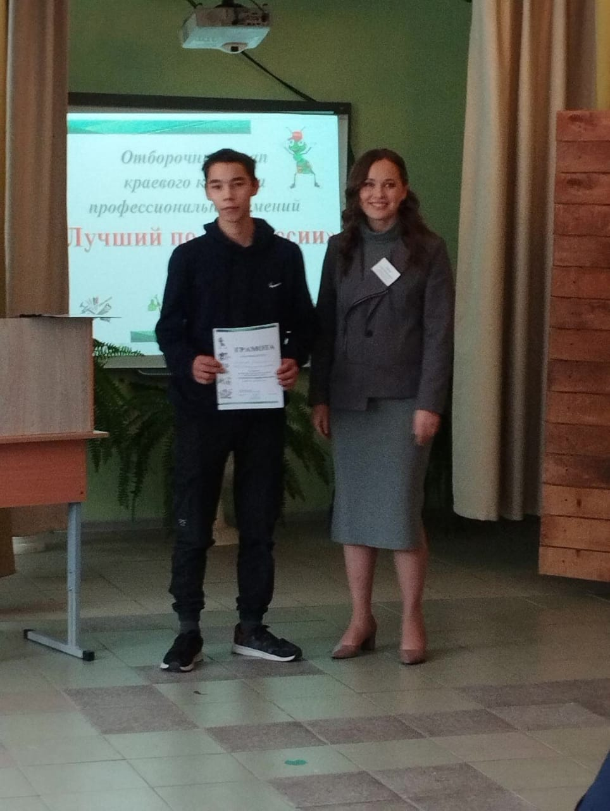
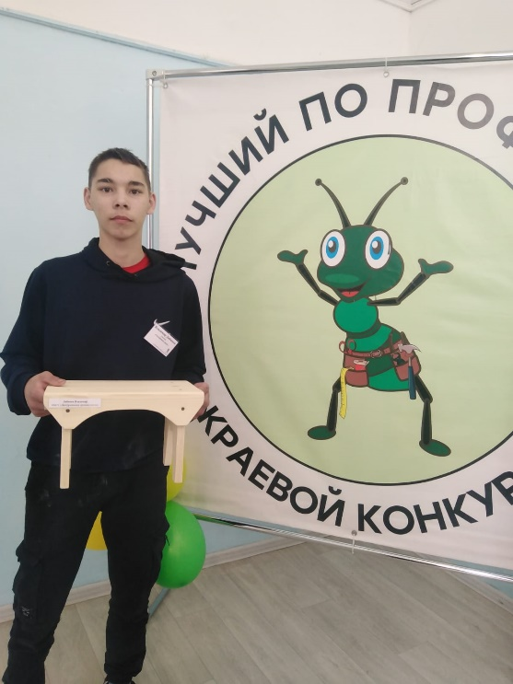
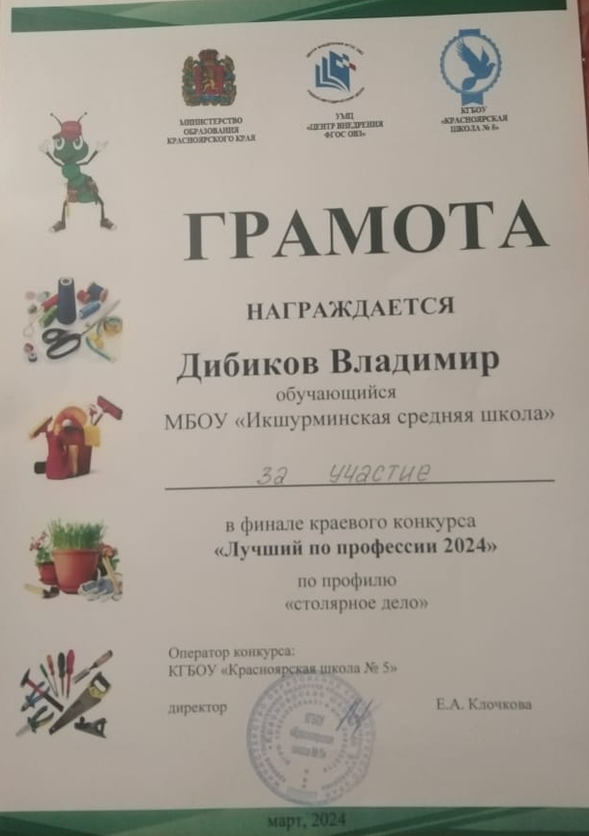
В 2023 и 2024 годах учащийся Дибиков Владимир становился участником финала краевого этапа конкурса.

Slide 7
Предложения по корректировке действий:
В дальнейшей работе использовать для выявления одаренных детей с ОВЗ метод творческих проектов.

Slide 8
Спасибо за внимание!
Контактные данные:
79048936099

